Slide 1
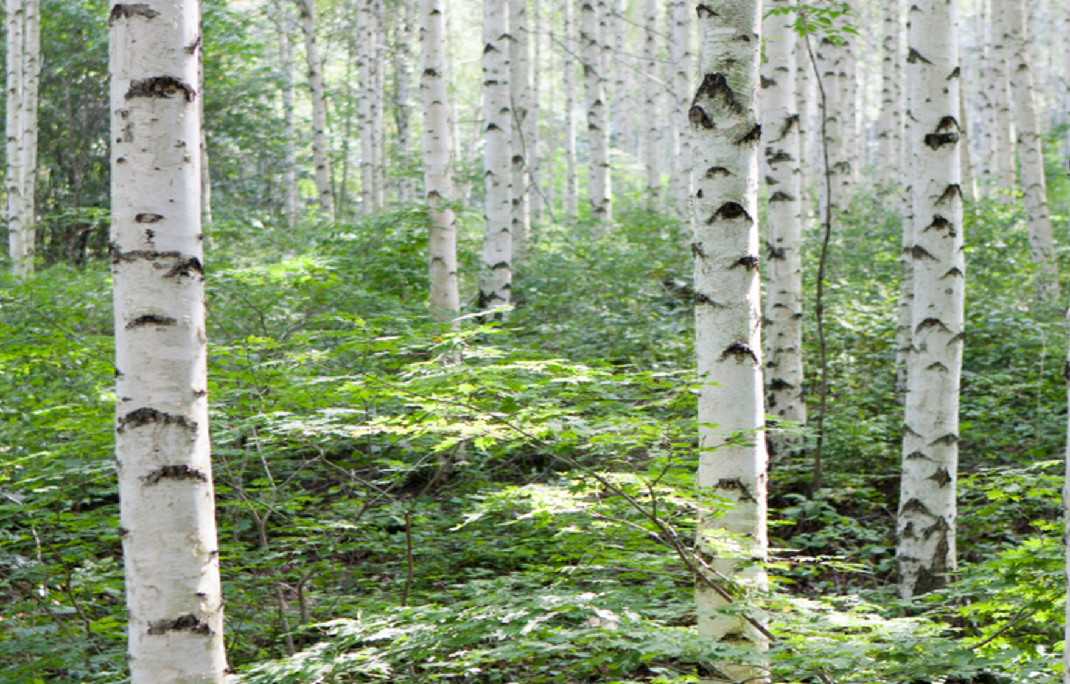
Suomi 2
ALC-7220
Mari Nikonen
13. tapaaminen
Maanantaina 19.6.2023
Kello 16.30-18.30

Slide 2
Tänään
Mitä kuuluu? Missä sä olit viikonloppuna?
Jumppaa ja ääntämistä
Kysymyksiä ja kommentteja kotitehtävistä
Pienissä ryhmissä
Isossa ryhmässä: Predikatiivilause
Kotitehtävät

Slide 3
Kirjoita chattiin
Kirjoita chattiin vastaukset kysymyksiin
Mitä kuuluu tänään?
Missä sä olit viikonloppuna?
Mä olin Helsingissä/kotona/ravintolassa…

Slide 4
It’s our last week of live lessons!
Aikataulu
Tänään: Kappale 9
Keskiviikkona:
Yhteenveto kappaleesta 9 – recap of chapter 9
Kertausta – revision
Written exam:
Monday 26.6., 17.00-18.00
Oral exams
Thursday 22.6. & Wednesday 28.6.
Kotitehtävä 3 – due today
Kotitehtävä 4 – deadline 28.6.

Slide 5
Pienissä ryhmissä
https://mycourses.aalto.fi/course/view.php?id=38335&section=17

Slide 6
Ääntämistä
Onko tää tuoli vapaa?
Joo, se on vapaa.
Tää on tosi kiva kahvila!
Tää kahvi on hyvää.
Ja suklaakakku on ihanaa!

Slide 7
Tauko
Kello on nyt 17.29
Jatketaan kello 17.39

Slide 8
Predikatiivilause
Onko tää tuoli vapaa?
Joo, se on vapaa.
Tää on tosi kiva kahvila!
Tää kahvi on hyvää.
ja suklaakakku on ihanaa!

Slide 9
Predikatiivilause (Oma suomi 1 s. 163/224)
Predikatiivilause
Subjekti + verbi olla + predikatiivi
Tuoli on vapaa.
Kahvi on hyvää.
Predikatiivi = a word that describes the subject, a noun (substantiivi) or a adjective (adjektiivi)

Slide 10
Predikatiivi
= a word that describes or defines the subject
nouns (substantiivi)
Tää on tosi kiva kahvila!
= This is a really nice café
adjectives (adjektiivi)
Kahvi on hyvää.
= The coffee is good.

Slide 11
Ainesana (uncountable noun)
Can you divide it without it losing its essence?
- Yes! -> Ainesana
Ruoka: suklaa - chocolate
Materiaalit: nahka - leather
Abstraktit asiat: rakkaus - love

Slide 12
Sää: ei ainesana suomessa!
Tänään sää on pilvinen.
Eilen sää oli aurinkoinen ja kaunis.
Mutta:
On pilvistä. = It’s cloudy.
On aurikoista. = It’s sunny.
Tänään on pilvistä. = It’s sunny today.
No subject (tänään can’t be a subject), different sentence type!

Slide 13
Predikatiivi
= a word that describes or defines the subject
Nominative: countable subject
Tää on kiva kahvila.
Minä olen opiskelija.
2. partitive: uncountable subject
Kahvi on hyvää.

Slide 14
Often, both work
Tämä on hyvä pizza. = This is a good pizza.
Nominative: I’m talking about just this specific pizza.
Tämä on hyvää pizzaa. = This is good pizza.
Partitive: I’m talking about pizza more in general.

Slide 15
Predicatives stay in the same case
Tämä on hyvää kahvia.
Tämä ei ole hyvää kahvia.
Minä olen opettaja.
Minä en ole opettaja.
Mutta:
Minä ostan paidan.
Minä en osta paitaa.
Minulla on kissa.
Minulla ei ole kissaa.

Slide 16
Kirjoita lause
https://forms.gle/4qaVf2vWzd4dXtc68

Slide 17
Ruoka
https://wordwall.net/play/32132/655/321

Slide 18
Grammar recap: Lausetyypit
= Clause types

Slide 19
Peruslause = Basic clauses
Predikatiivilause
Kahvi on hyvää.
Minä olen opiskelija.
Subject + verb
Minä opiskelen.
Subject + verb + object
Minä opiskelen suomea.

Slide 20
Verb + verb
Minä haluan oppia suomea.
Minä voin opiskella suomea.

Slide 21
Minulla on –lause
Minulla on kissa.
Minulla ei ole kissaa.

Slide 22
Minun täytyy
Minun täytyy mennä lääkäriin.
Minun ei tarvitse mennä lääkäriin.

Slide 23
+ Some very specific clause types
Minua väsyttää.
On kaunista.

Slide 24
Kysymyksiä
Sää on kaunis. = The weather is beautiful.
Basic predicative clause with a countable subject -> nominative
On kaunista. = It’s beautiful (weather).
Special sentence type with the partivive.

Slide 25
Kotitehtävät
Harjoitus 13 s. 164/225
Check your work with the homework key
Opiskele uusia sanoja
Extra: Listen to 15 again with the transcript
Share your questions on Flinga: https://edu.flinga.fi/s/EBWX582

Slide 26
Kiitos!
Nähdään keskiviikkona!

